Slide 1
第２節 ２次関数の値の変化
(教科書p.89)
教科書 高等学校 数学Ⅰ
第３章 ２次関数

Slide 2

3 2次関数の最大・最小 (教科書p.89)
関数のグラフを利用すると，関数の値の変化の様子を知ることができる。
ここでは，$2$ 次関数の値の変化を調べよう。

Slide 3
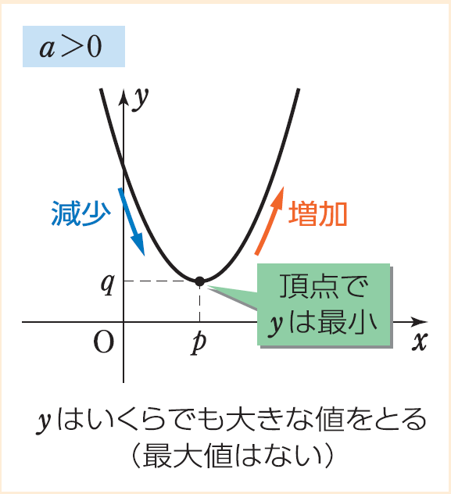
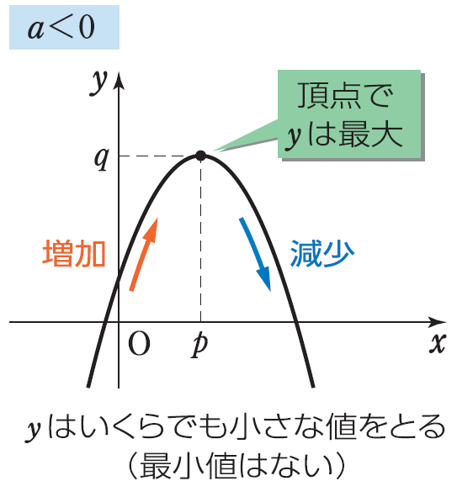

3 2次関数の最大・最小 A 2次関数の最大・最小 (教科書p.89)
$2$ 次関数 $y＝ax^{2}$ の値の変化については，$79$ページで述べた。
$2$ 次関数 $y＝a(x−p)^{2}+q$ の値の変化についても，$a$ の値が正か負
かによって次のような $2$ つの場合がある。

Slide 4

3 2次関数の最大・最小 A 2次関数の最大・最小 (教科書p.89)
したがって，次のことがいえる。
$2$ 次関数 $y＝a(x−p)^{2}+q$ の最大・最小
$a＞0$ のとき，$x＝ p$ で最小値 $q$ をとる。最大値はない。
$a＜0$ のとき，$x＝ p$ で最大値 $q$ をとる。最小値はない。

Slide 5
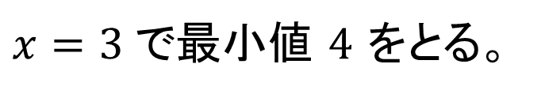

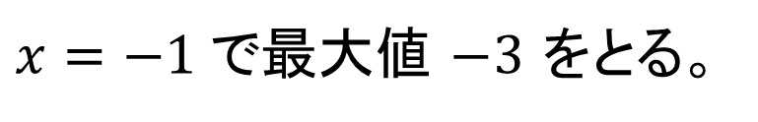
3 2次関数の最大・最小 A 2次関数の最大・最小 (教科書p.89)
練習13 次の $2$ 次関数に最大値，最小値があれば，それを求めよ。
⑴ $y＝2(x−3)^{2}+4$
⑵ $y＝−2(x+1)^{2}−3$
$x=3$ で最小値 $4$ をとる。
最大値はない。
$x=−1$ で最大値 $−3$ をとる。
最小値はない。

Slide 6

3 2次関数の最大・最小 A 2次関数の最大・最小 (教科書p.90)
$2$ 次関数 $y＝ax^{2}+bx+c$ の最大値，最小値を調べるには，$2$ 次式を
平方完成して $y＝a(x−p)^{2}+q$ の形にすればよい。
例題3 次の $2$ 次関数に最大値，最小値があれば，それを求めよ。
⑴ $y＝x^{2}−4x+3$ ⑵ $y＝−2x^{2}−4x$

Slide 7
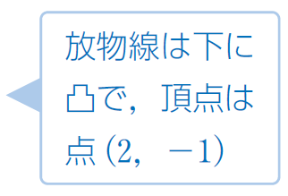
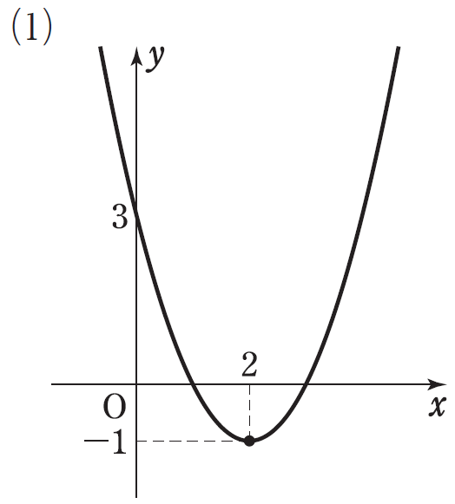

3 2次関数の最大・最小 A 2次関数の最大・最小 (教科書p.90)
解答 ⑴ 関数の式を変形すると
$y＝(x−2)^{2}−1$
よって，$y$ は $x ＝ 2$ で最小値 $−1$ をとる。
最大値はない。

Slide 8
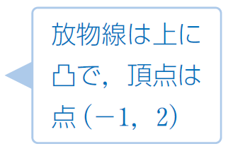
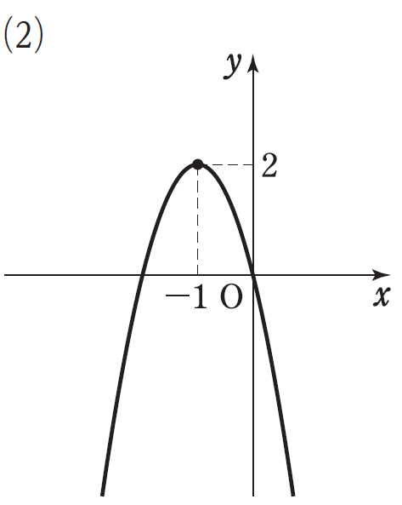

3 2次関数の最大・最小 A 2次関数の最大・最小 (教科書p.90)
⑵ 関数の式を変形すると
$y＝−2(x+1)^{2}+2$
よって，$y$ は $x＝−1$ で最大値 $2$ をとる。
最小値はない。

Slide 9
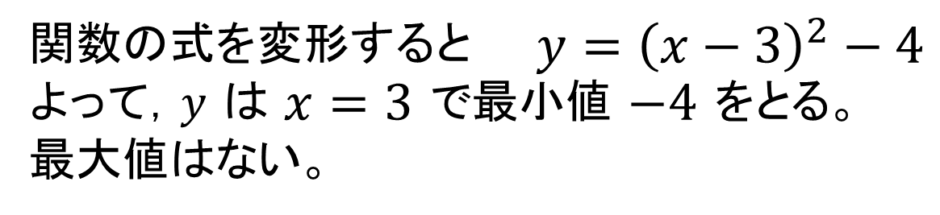

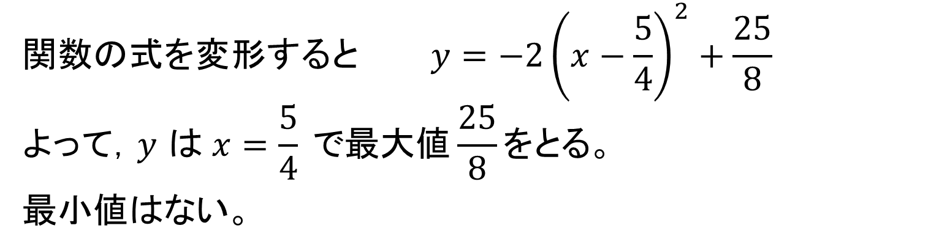
3 2次関数の最大・最小 A 2次関数の最大・最小 (教科書p.90)
練習14 次の $2$ 次関数に最大値，最小値があれば，それを求めよ。
⑴ $y＝x^{2}−6x+5$
⑵ $y＝−2x^{2}+5x$
関数の式を変形すると $y={\left(x−3\right)}^{2}−4$
よって，$y$ は $x=3$ で最小値 $−4$ をとる。
最大値はない。
$$関数の式を変形すると y=−2{\left(x−\frac{5}{4}\right)}^{2}+\frac{25}{8}$$
$$\text{よって，}y \text{は} x=\frac{5}{4} \text{で最大値}\frac{25}{8}\text{をとる。}$$
最小値はない。

Slide 10
3 2次関数の最大・最小 A 2次関数の最大・最小 (教科書p.90)
深める $x＝−1$ で最小値をとる $2$ 次関数を $1$ つ定めてみよう。

Slide 11
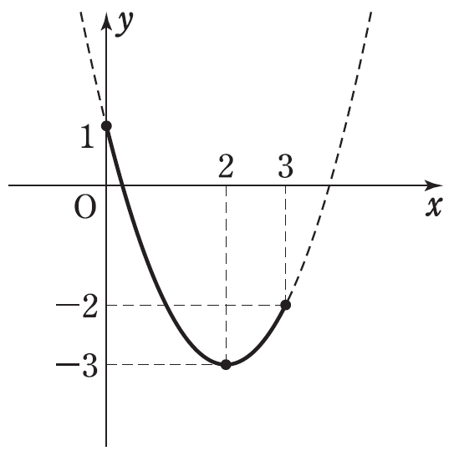
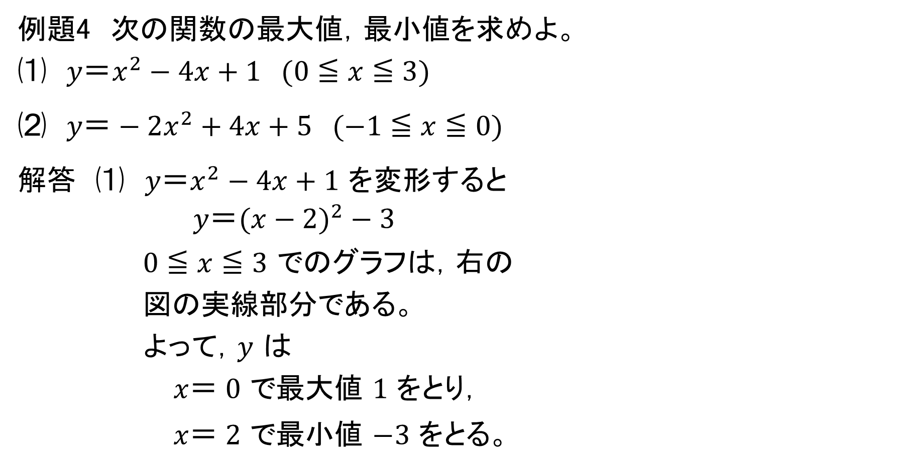
3 2次関数の最大・最小 B 定義域に制限がある場合の関数の最大・最小 (教科書p.91)
例題4 次の関数の最大値，最小値を求めよ。
⑴ $y＝x^{2}−4x+1$ $(0≦x≦3)$
⑵ $y＝−2x^{2}+4x+5$ $(−1≦x≦0)$
解答 ⑴ $y＝x^{2}−4x+1$ を変形すると
$y＝(x−2)^{2}−3$
$0≦x≦3$ でのグラフは，右の
図の実線部分である。
よって，$y$ は
$x＝ 0$ で最大値 $1$ をとり，
$x＝ 2$ で最小値 $−3$ をとる。

Slide 12
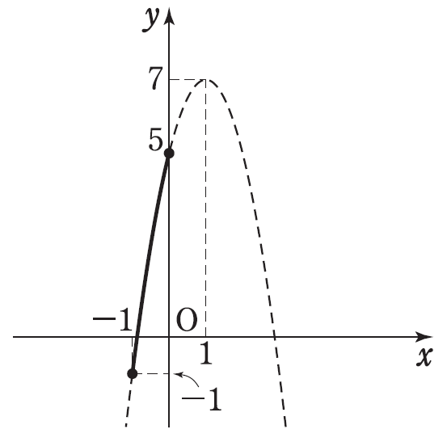
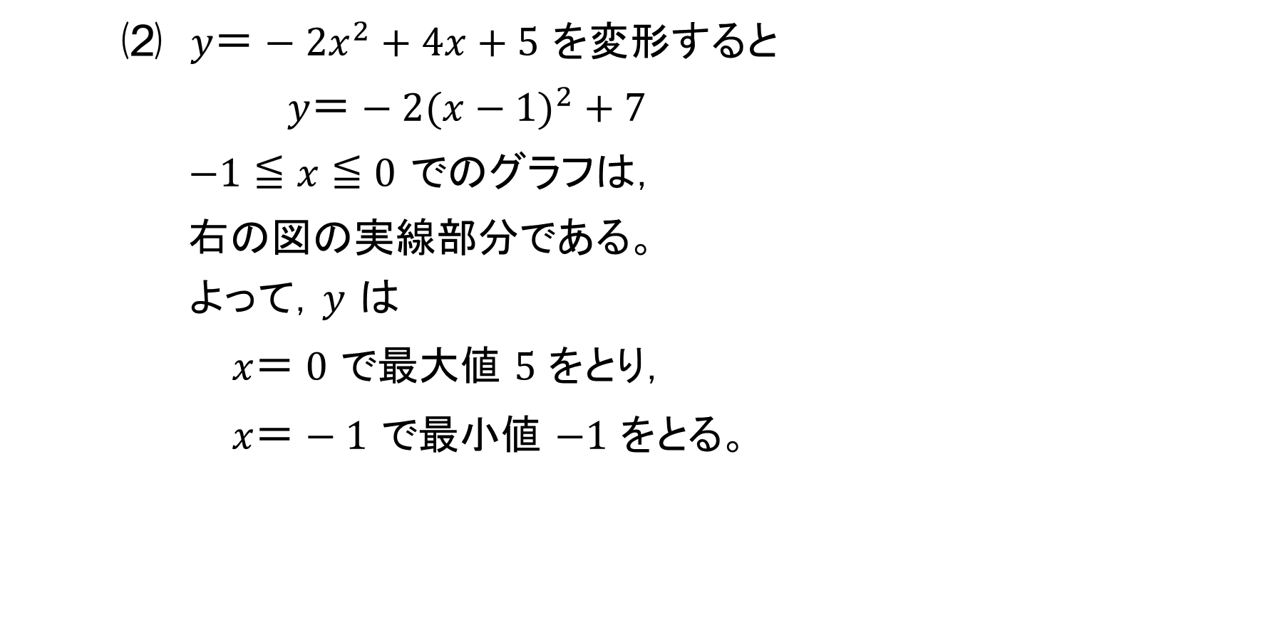
3 2次関数の最大・最小 B 定義域に制限がある場合の関数の最大・最小 (教科書p.91)
⑵ $y＝−2x^{2}+4x+5$ を変形すると
$y＝−2(x−1)^{2}+7$
$−1≦x≦0$ でのグラフは，
右の図の実線部分である。
よって，$y$ は
$x＝ 0$ で最大値 $5$ をとり，
$x＝−1$ で最小値 $−1$ をとる。

Slide 13
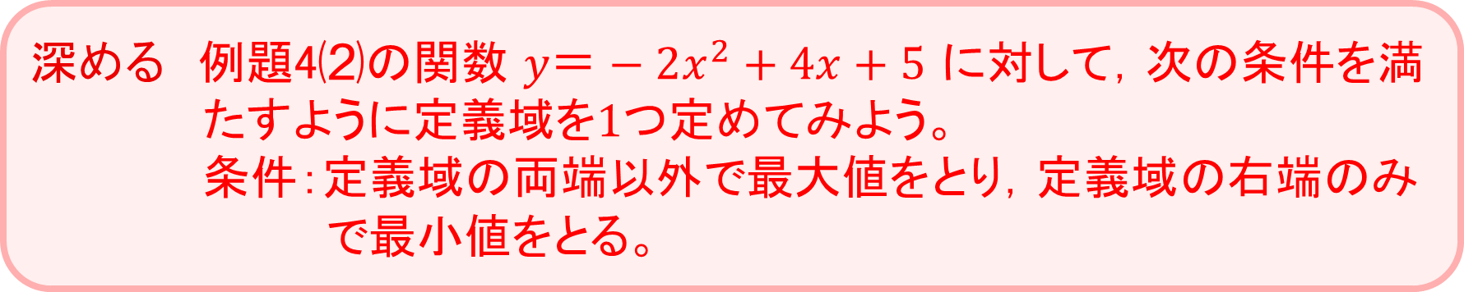
3 2次関数の最大・最小 B 定義域に制限がある場合の関数の最大・最小 (教科書p.91)
深める 例題4⑵の関数 $y＝−2x^{2}+4x+5$ に対して，次の条件を満
たすように定義域を$1$つ定めてみよう。
条件：定義域の両端以外で最大値をとり，定義域の右端のみ
で最小値をとる。

Slide 14
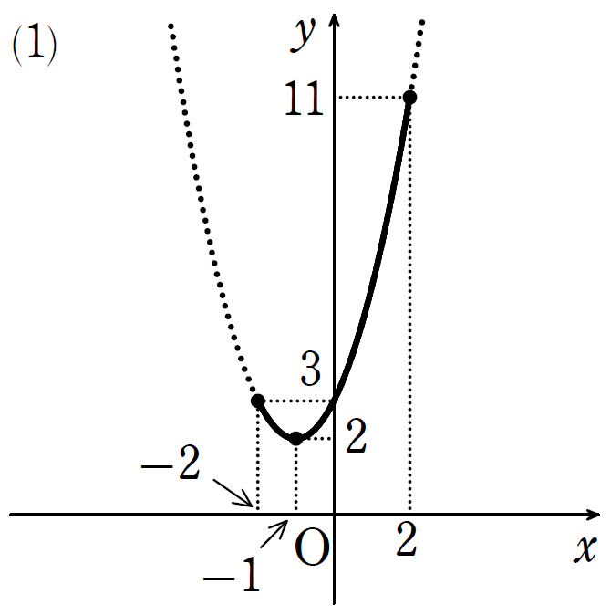


3 2次関数の最大・最小 B 定義域に制限がある場合の関数の最大・最小 (教科書p.91)
練習15 次の関数の最大値，最小値を求めよ。
⑴ $y＝x^{2}+2x+3$ $(−2≦x≦2)$
$y=x^{2}+2x+3$ を変形すると
$y={\left(x+1\right)}^{2}+2$
$−2≦x≦2$ でのグラフは，右の図
の実線部分である。
よって，$y$ は
$x=2$ で最大値 $11$ をとり，
$x=−1$ で最小値 $2$ をとる。

Slide 15
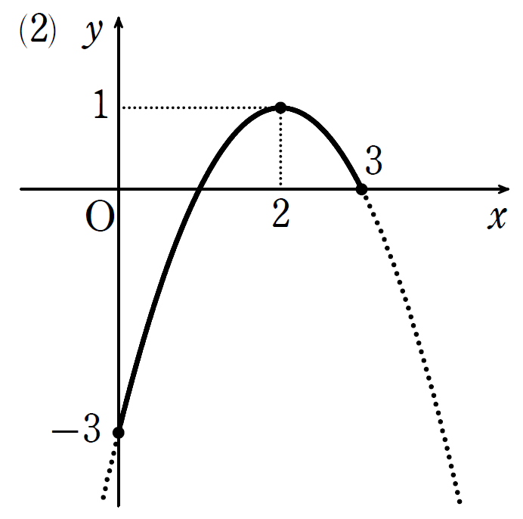


3 2次関数の最大・最小 B 定義域に制限がある場合の関数の最大・最小 (教科書p.91)
⑵ $y＝−x^{2}+4x−3$ $(0≦x≦3)$
$y=−x^{2}+4x−3$ を変形すると
$y=−{\left(x−2\right)}^{2}+1$
$0≦x≦3$ でのグラフは，右の図
の実線部分である。
よって，$y$ は
$x=2$ で最大値 $1$ をとり，
$x=0$ で最小値 $−3$ をとる。

Slide 16
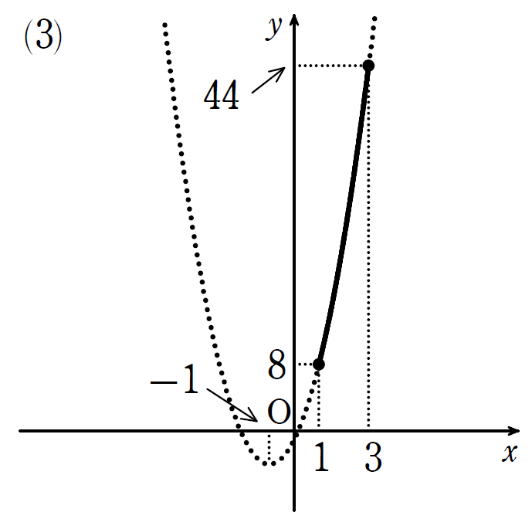


3 2次関数の最大・最小 B 定義域に制限がある場合の関数の最大・最小 (教科書p.91)
⑶ $y＝3x^{2}+6x−1$ $(1≦x≦3)$
$y=3x^{2}+6x−1$ を変形すると
$y=3{\left(x+1\right)}^{2}−4$
$1≦x≦3$ でのグラフは，右の図
の実線部分である。
よって，$y$ は
$x=3$ で最大値 $44$ をとり，
$x=1$ で最小値 $8$ をとる。

Slide 17
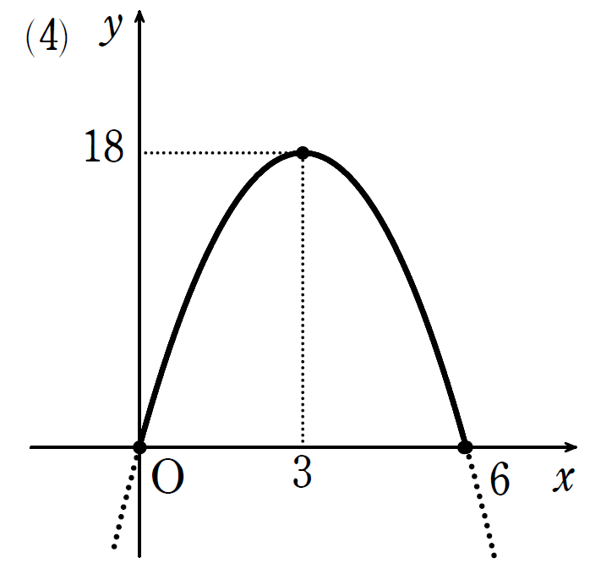


3 2次関数の最大・最小 B 定義域に制限がある場合の関数の最大・最小 (教科書p.91)
⑷ $y＝−2x^{2}+12x$ $(0≦x≦6)$
$y=−2x^{2}+12x$ を変形すると
$y=−2{\left(x−3\right)}^{2}+18$
$0≦x≦6$ でのグラフは，右の図
の実線部分である。
よって，$y$ は
$x=3$ で最大値 18 をとり，
$x=0$， 6 で最小値 0 をとる。

Slide 18
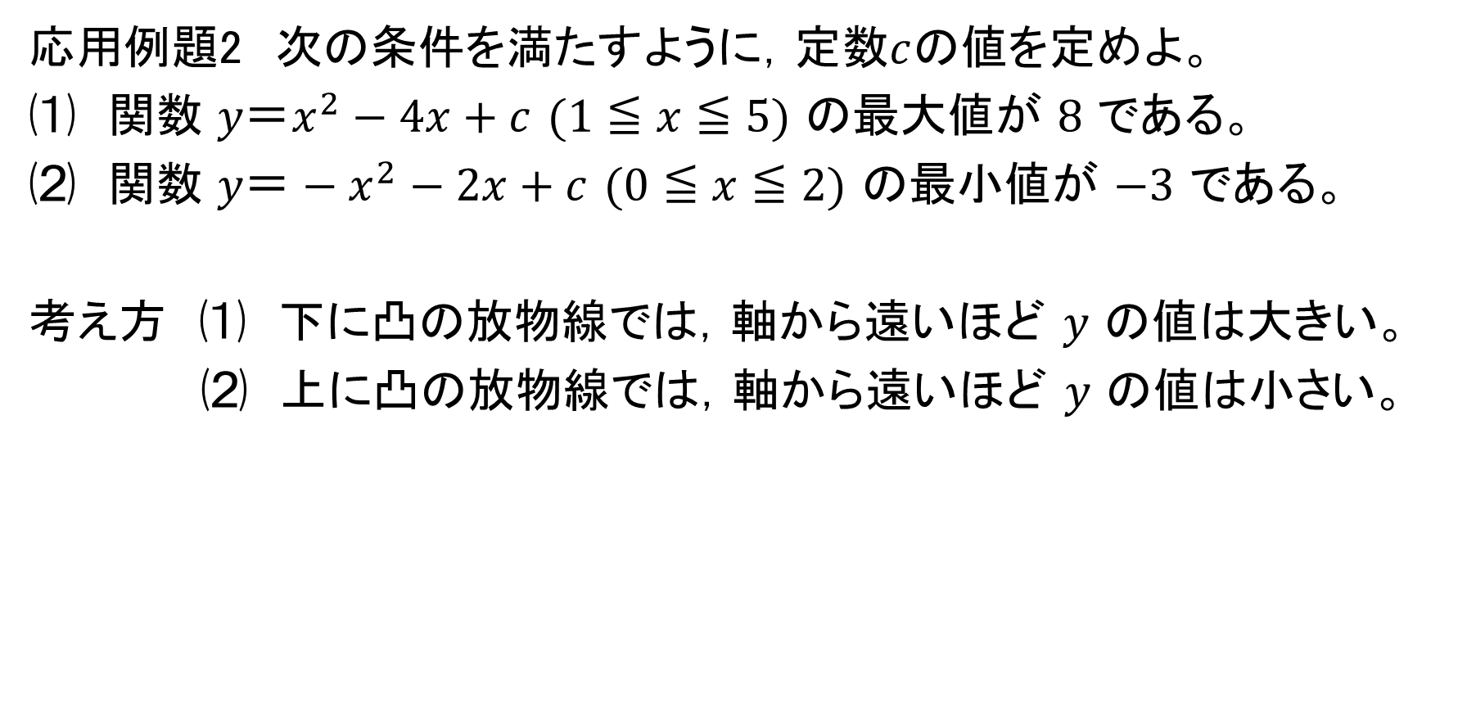
3 2次関数の最大・最小 B 定義域に制限がある場合の関数の最大・最小 (教科書p.92)
応用例題2 次の条件を満たすように，定数$c$の値を定めよ。
⑴ 関数 $y＝x^{2}−4x+c$ $(1≦x≦5)$ の最大値が $8$ である。
⑵ 関数 $y＝−x^{2}−2x+c$ $(0≦x≦2)$ の最小値が $−3$ である。
考え方 ⑴ 下に凸の放物線では，軸から遠いほど $y$ の値は大きい。
⑵ 上に凸の放物線では，軸から遠いほど $y$ の値は小さい。

Slide 19
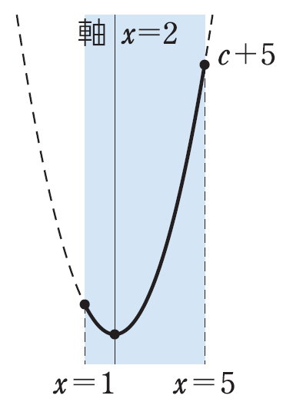
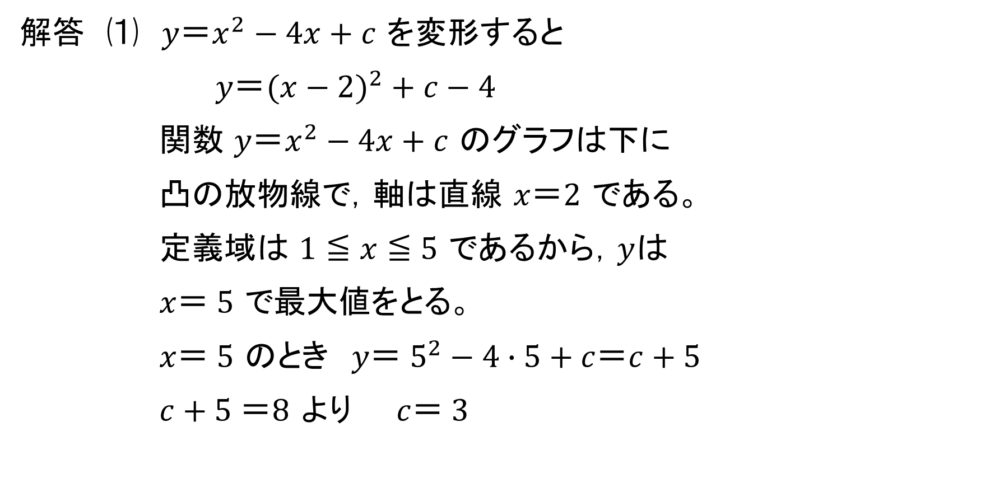
3 2次関数の最大・最小 B 定義域に制限がある場合の関数の最大・最小 (教科書p.92)
解答 ⑴ $y＝x^{2}−4x+c$ を変形すると
$y＝(x−2)^{2}+c−4$
関数 $y＝x^{2}−4x+c$ のグラフは下に
凸の放物線で，軸は直線 $x＝2$ である。
定義域は $1≦x≦5$ であるから，$y$は
$x＝ 5$ で最大値をとる。
$x＝ 5$ のとき $y＝ 5^{2}−4∙5+c＝c+5$
$c+5 ＝8$ より $c＝ 3$

Slide 20
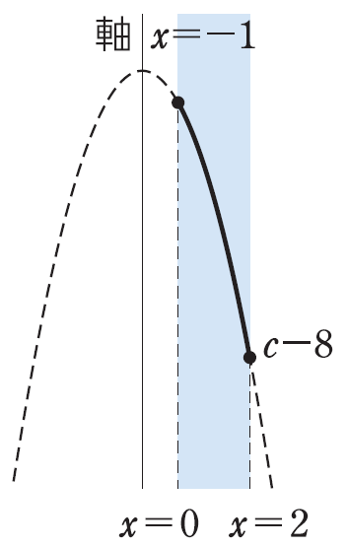
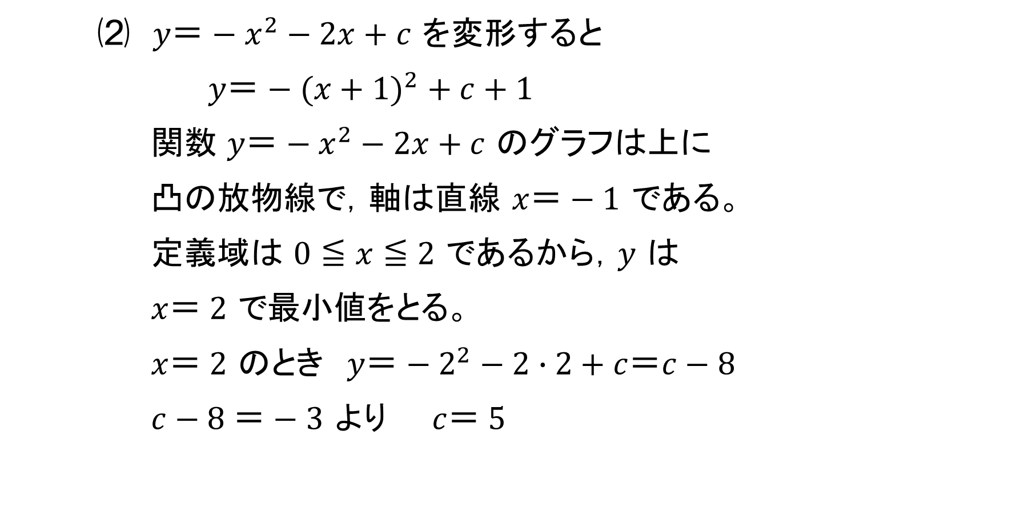
3 2次関数の最大・最小 B 定義域に制限がある場合の関数の最大・最小 (教科書p.92)
⑵ $y＝−x^{2}−2x+c$ を変形すると
$y＝−(x+1)^{2}+c+1$
関数 $y＝−x^{2}−2x+c$ のグラフは上に
凸の放物線で，軸は直線 $x＝−1$ である。
定義域は $0≦x≦2$ であるから，$y$ は
$x＝ 2$ で最小値をとる。
$x＝ 2$ のとき $y＝−2^{2}−2∙2+c＝c−8$
$c−8 ＝−3$ より $c＝ 5$

Slide 21
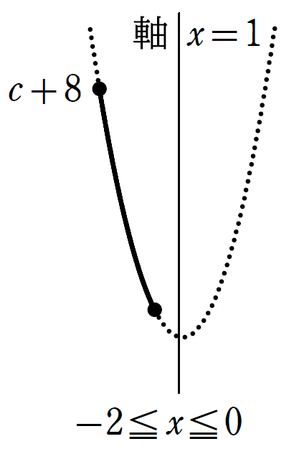


3 2次関数の最大・最小 B 定義域に制限がある場合の関数の最大・最小 (教科書p.92)
練習16 次の条件を満たすように，定数$c$の値を定めよ。
⑴ 関数 $y＝x^{2}−2x+c$ $(−2≦x≦0)$ の最大値が $5$ である。
$y=x^{2}−2x+c$ を変形すると
$y={\left(x−1\right)}^{2}+c−1$
関数 $y=x^{2}−2x+c$ のグラフは下に凸
の放物線で，軸は直線 $x=1$ である。
定義域は $−2≦x≦0$ であるから，$y$は
$x=−2$ で最大値をとる。
$$x=−2 \text{のとき}$$
$y={\left(−2\right)}^{2}−2∙\left(−2\right)+c=c+8$
$c+8=5$ より $c=−3$

Slide 22
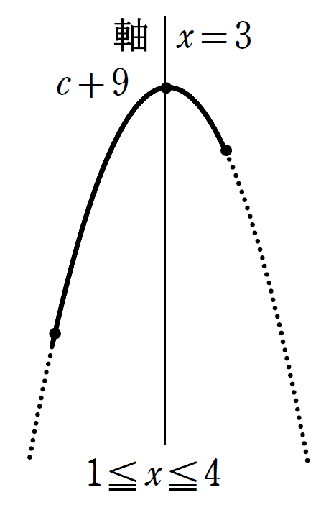


3 2次関数の最大・最小 B 定義域に制限がある場合の関数の最大・最小 (教科書p.92)
⑵ 関数 $y＝−x^{2}+6x+c$ $(1≦x≦4)$ の最小値が$−7$である。
$y=−x^{2}+6x+c$ を変形すると
$y=−{\left(x−3\right)}^{2}+c+9$
関数 $y=−x^{2}+6x+c$ のグラフは上に
凸の放物線で，軸は直線 $x=3$ である。
定義域は $1≦x≦4$ であるから，
$y$ は $x=1$ で最小値をとる。
$x=1$ のとき $y=−1^{2}+6∙1+c=c+5$
$c+5=−7$ より $c=−12$

Slide 23
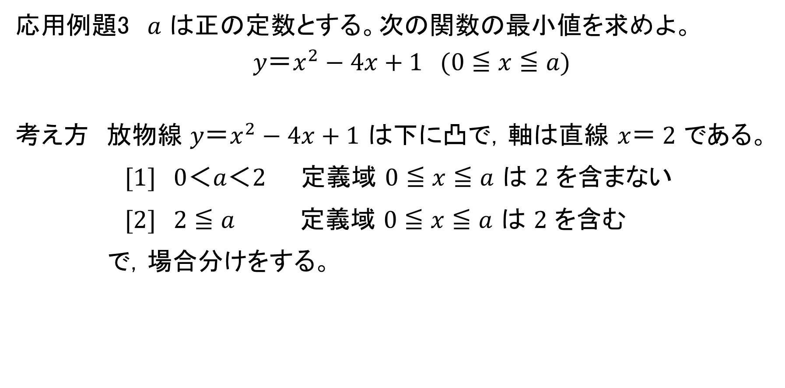
3 2次関数の最大・最小 C 関数の最大・最小と場合分け (教科書p.93)
応用例題3 $a$ は正の定数とする。次の関数の最小値を求めよ。
$y＝x^{2}−4x+1$ $(0≦x≦a)$
考え方 放物線 $y＝x^{2}−4x+1$ は下に凸で，軸は直線 $x＝ 2$ である。
$[1]$ $0＜a＜2$ 定義域 $0≦x≦a$ は $2$ を含まない
$[2]$ $2≦a$ 定義域 $0≦x≦a$ は $2$ を含む
で，場合分けをする。

Slide 24
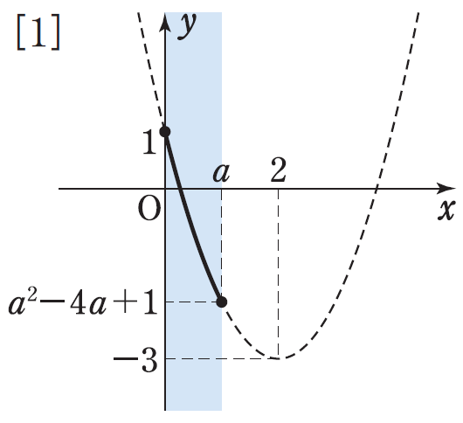
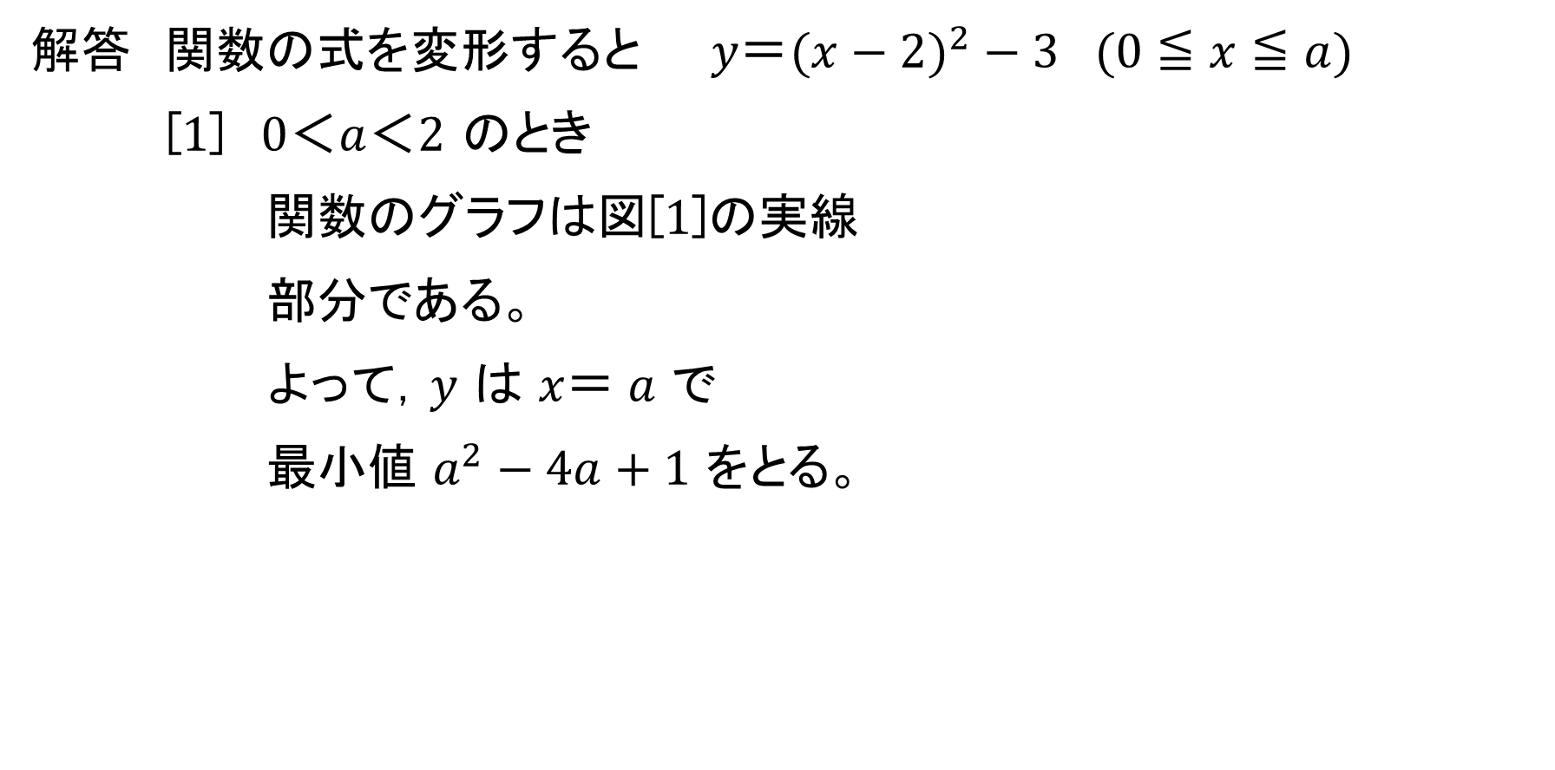
3 2次関数の最大・最小 C 関数の最大・最小と場合分け (教科書p.93)
解答 関数の式を変形すると $y＝(x−2)^{2}−3$ $(0≦x≦a)$
[$1$] $0＜a＜2$ のとき
関数のグラフは図[$1$]の実線
部分である。
よって，$y$ は $x＝ a$ で
最小値 $a^{2}−4a+1$ をとる。

Slide 25
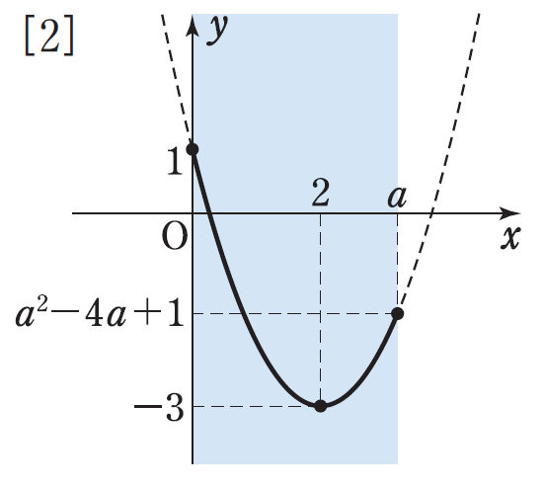

3 2次関数の最大・最小 C 関数の最大・最小と場合分け (教科書p.93)
[$2$] $2≦a$ のとき
関数のグラフは図$\text{[}2\text{]}$の実線
部分である。
よって，$y$ は $x＝ 2$ で
最小値 $−3$ をとる。
$0＜ a ＜2$ のとき $x＝a$ で最小値$a^{2}−4a+1$
$2≦a$ のとき $x＝2$ で最小値$−3$
答

Slide 26



3 2次関数の最大・最小 C 関数の最大・最小と場合分け (教科書p.93)
練習17 $a$ は正の定数とする。次の関数の最大値を求めよ。
$y＝−x^{2}+2x+1$ $(0≦x≦a)$
関数の式を変形すると
$y=−{\left(x−1\right)}^{2}+2$ $(0≦x≦a)$
[1] $0<a<1$ のとき
この関数のグラフは図[1]の実線
部分である。
よって，$y$ は $x=a$ で
最大値 $−a^{2}+2a+1$ をとる。

Slide 27


3 2次関数の最大・最小 C 関数の最大・最小と場合分け (教科書p.93)
[2] $1≦a$ のとき
この関数のグラフは図[2]の実線
部分である。
よって，$y$ は $x=1$で最大値 $2$ を
とる。
$0<a<1$ のとき
$x=a$ で最大値 $−a^{2}+2a+1$
$1≦a$ のとき
$x=1$ で最大値 $2$
答

Slide 28

3 2次関数の最大・最小 C 関数の最大・最小と場合分け (教科書p.94)
応用例題4 $a$ は定数とする。次の関数の最小値を求めよ。
$y＝x^{2}−2ax+a^{2}+1$ $(0≦x≦2)$
考え方 放物線 $y＝x^{2}−2ax+a^{2}+1$ は下に凸，軸は直線 $x＝a$ であ
る。$a$ が定義域 $0≦x≦2$ の左外，内，右外である場合で次の
ように場合分けをする。
［$1］$ $a＜0$ ［$2$］ $0≦a≦2$ ［$3$］ $2＜a$

Slide 29



3 2次関数の最大・最小 C 関数の最大・最小と場合分け (教科書p.94)
解答 関数の式を変形すると $y＝(x−a)^{2}+1$ $(0≦x≦2)$
[$1$] $a＜0$ のとき
関数のグラフは図[$1$]の実線
部分である。
よって，$y$は $x＝ 0$ で最小値
$a^{2}+1$ をとる。
[$2$] $0≦a≦2$ のとき
関数のグラフは図[$2$]の実線
部分である。
よって，$y$は $x＝ a$ で最小値
$1$ をとる。

Slide 30


3 2次関数の最大・最小 C 関数の最大・最小と場合分け (教科書p.94)
[$3$] $2＜a$ のとき
関数のグラフは図[$3$]の実線
部分である。
よって，$y$ は $x＝ 2$ で最小値
$a^{2}−4a+5$ をとる。
$a＜0$ のとき $x＝0$ で最小値 $a^{2}+1$
$0≦a≦2$ のとき $x＝a$ で最小値 $1$
$2＜a$ のとき $x＝2$ で最小値 $a^{2}−4a+5$
答

Slide 31



3 2次関数の最大・最小 C 関数の最大・最小と場合分け (教科書p.94)
練習18 $a$ は定数とする。次の関数の最小値を求めよ。
$y＝2x^{2}−4ax+2a^{2}$ $(0≦x≦1)$
関数の式を変形すると $y=2{\left(x−a\right)}^{2}$ $(0≦x≦1)$
[1] $a<0$ のとき
この関数のグラフは図[1]の実線
部分である。
よって，$y$ は $x=0$ で最小値 $2a^{2}$
をとる。

Slide 32




3 2次関数の最大・最小 C 関数の最大・最小と場合分け (教科書p.94)
[2] $0≦a≦1$ のとき
この関数のグラフは図[2]の実線
部分である。
よって，$y$ は $x=a$ で最小値 0
をとる。
[3] $1<a$ のとき
この関数のグラフは図[3]の実線
部分である。
よって，$y$ は $x=1$ で最小値
$2a^{2}−4a+2$ をとる。

Slide 33

3 2次関数の最大・最小 C 関数の最大・最小と場合分け (教科書p.94)
$a<0$ のとき $x=0$で最小値 $2a^{2}$
$0≦a≦1$ のとき $x=a$ で最小値 0
$1<a$ のとき $x=1$で最小値 $2a^{2}−4a+2$
答

Slide 34


3 2次関数の最大・最小 D 最大・最小の応用 (教科書p.95)
$2$次関数を使って解決できる問題について，考えてみよう。
応用例題5 $1$ 辺が $10 cm$ の正方形$ABCD$に，
それより小さい正方形$EFGH$を右
の図のように内接させる。
正方形$EFGH$の面積を $y cm^{2}$とす
るとき，$y$ の最小値を求めよ。
考え方 $AH＝x (cm)$ として $y$ を $x$ で表す。
$x$ の値の範囲にも注意する。

Slide 35


3 2次関数の最大・最小 D 最大・最小の応用 (教科書p.95)
解答 $AH＝ x (cm)$ とすると，$AE＝DH＝10−x (cm)$ である。
$x＞0$ かつ $10−x＞0$ から
$0＜x＜10$ $⋯⋯$ ①
また，$y＝EH^{2}$ である。
三平方の定理により
$EH^{2}＝AE^{2}+AH^{2}＝(10−x)^{2}+x^{2}$
$＝2x^{2}−20x+100$
よって $y＝2(x−5)^{2}+50$
①において，$y$は $x＝ 5$ すなわち $AH＝ 5$ で最小値 $50$ をとる。
〈補足〉 正方形$EFGH$の面積が最小のとき，$1$辺$EH$の長さも最小となる。

Slide 36



3 2次関数の最大・最小 D 最大・最小の応用 (教科書p.95)
練習19 直角三角形$ABC$において，直角をは
さむ $2$ 辺$AB$，$BC$の長さの和が$14 cm$
であるとする。このような直角三角形
の面積の最大値を求めよ。
AB$=x$ (cm) とすると， BC$=14−x$ (cm) である。
$x>0$ かつ $14−x>0$ から
$0<x<14$ …… ①
三角形の面積を $y$ ${cm}^{2}$ とすると
$$y=\frac{1}{2}×AB×BC=\frac{1}{2}x(14−x)$$
$$=−\frac{1}{2}x^{2}+7x$$

Slide 37


3 2次関数の最大・最小 D 最大・最小の応用 (教科書p.95)
$$\text{よって} y=−\frac{1}{2}{\left(x−7\right)}^{2}+\frac{49}{2}$$
① において，$y$ は $x=7$
$$\text{すなわち} \text{AB}=7 \text{で最大値} \frac{49}{2}$$
をとる。
したがって，辺 AB の長さが 7 cm
のとき，直角三角形 ABC の面積
$$\text{は最大で} \frac{49}{2} {cm}^{2} \text{である。}$$

